Slide 1
UTS Testing dan qa perangkat lunak
Faisal Rasyid 191011450016

Slide 2
Whitebox testing
Whitebox testing adalah jenis pengujian perangkat lunak yang fokus pada menguji struktur internal suatu komponen atau sistem, sementara unit testing adalah jenis pengujian yang lebih spesifik, di mana Anda menguji setiap unit kode secara terisolasi. Unit testing adalah bagian dari whitebox testing, di mana Anda memeriksa kode sumber Anda untuk memastikan bahwa setiap fungsi atau metode bekerja dengan benar.

Slide 3
Unit test
salah satu bentuk whitebox testing yang fokus pada pengujian unit terkecil dalam perangkat lunak, yaitu fungsi atau metode individu. Unit test bertujuan untuk memastikan bahwa setiap unit (yaitu fungsi atau metode) dalam kode sumber berperilaku dengan benar dan menghasilkan hasil yang diharapkan. Unit test biasanya dilakukan oleh pengembang perangkat lunak yang menulis unit-unit kode tersebut, dan sering kali dijalankan secara otomatis sebagai bagian dari proses pengembangan perangkat lunak.

Slide 4
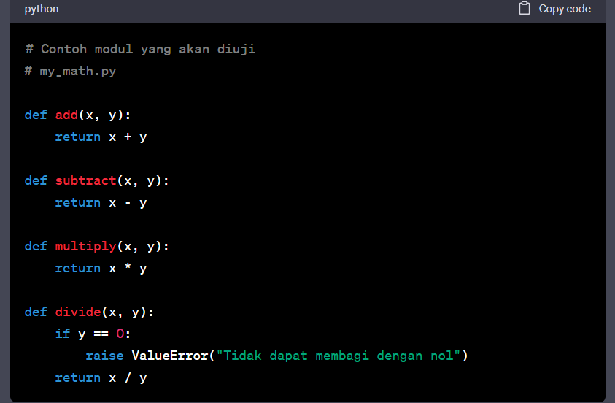
Contoh implementasi unit test dalam Python

Slide 5
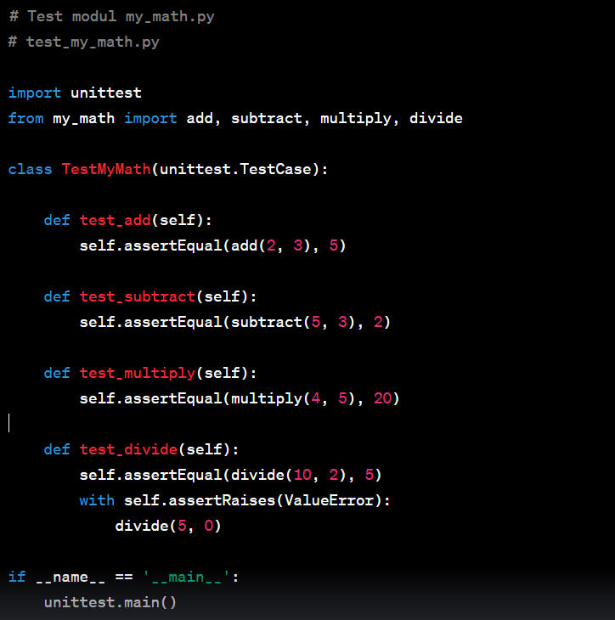
membuat unit test menggunakan modul bawaan Python unittest:
Dalam contoh ini, kita telah membuat beberapa unit test untuk fungsi add, subtract, multiply, dan divide dalam modul my_math.py. Kita menggunakan unittest.TestCase untuk membuat kelas pengujian dan metode tes untuk menguji berbagai fungsi.
Untuk menjalankan tes ini, Anda dapat menjalankan test_my_math.py, dan unittest akan menguji semua metode tes dan memberi tahu Anda jika ada yang gagal. Ini adalah cara yang umum digunakan untuk melakukan unit testing dalam Python

Slide 6
CI/CD (Continuous Integration/Continuous Deployment)
CI/CD (Continuous Integration/Continuous Deployment) adalah praktik pengembangan perangkat lunak yang berfokus pada otomatisasi proses pengujian, integrasi, dan penyebaran perangkat lunak. Ini memungkinkan tim pengembangan untuk membangun, menguji, dan mendeploy perangkat lunak secara otomatis, sehingga memungkinkan siklus pengembangan yang lebih cepat dan lebih dapat diandalkan.

Slide 7
Ci/cd
Berikut adalah contoh langkah-langkah konfigurasi CI/CD untuk proyek Python menggunakan GitHub Actions, salah satu alat CI/CD :
Version Control System (VCS): Pastikan proyek Anda dihosting di platform VCS seperti GitHub. Dalam contoh ini, kami akan menggunakan GitHub Actions.
Buat Direktori .github/workflows: Buat direktori dengan nama .github/workflows dalam repositori Anda untuk menyimpan konfigurasi alur kerja CI/CD. Ini akan membantu GitHub Actions mendeteksi dan menjalankan alur kerja.
Buat Berkas Konfigurasi: Buat berkas YAML untuk konfigurasi alur kerja CI/CD di dalam direktori .github/workflows. Misalnya, python-ci-cd.yml.

Slide 8
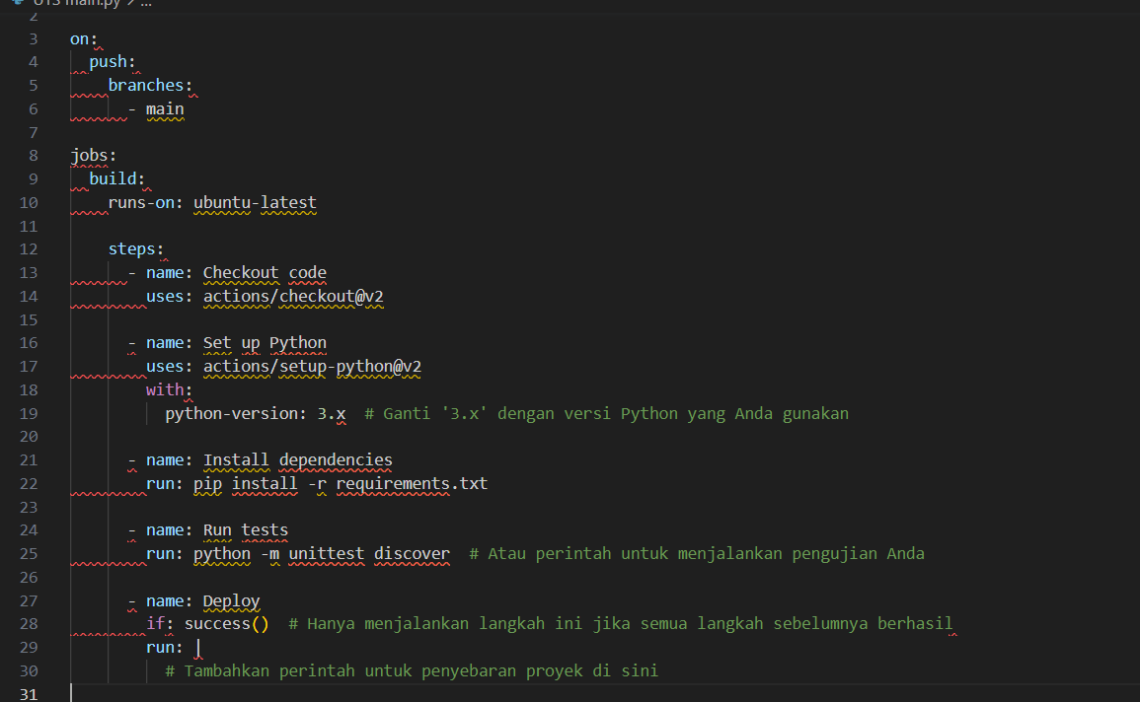
Berikut adalah contoh konfigurasi:
Alur kerja ini akan dijalankan saat ada push ke branch "main".
Di langkah "Set up Python," Anda dapat menentukan versi Python yang sesuai dengan proyek Anda.
Di langkah "Run tests," Anda dapat mengganti perintah python -m unittest discover dengan perintah yang sesuai untuk menjalankan pengujian Anda, seperti menggunakan pytest atau perintah lain yang sesuai dengan proyek Anda.
Langkah "Deploy" adalah tempat di mana Anda dapat menambahkan perintah untuk menyiapkan dan menyebarluaskan proyek Anda.

